Slide 1

소프트웨어 결함 예측에서 트리 기반 앙상블 학습의 하이퍼파라미터 최적화 기법 비교
Comparison of hyperparameter optimization techniques of
tree-based ensemble learning in software defect prediction
지능정보융합공학과 이유진
지도교수님 Scott Uk-Jin Lee
소프트웨어공학 연구실
Notes:
안녕하세요 소프트웨어공학 연구실 이유진입니다.
오늘 발표할 논문 제목은 ~입니다.

Slide 2
목차.
1
연구 배경 및 목적
2
이론적 배경
3
연구 방법
4
실험 결과 및 분석
5
결론 및 향후 연구 방향
Notes:
목차입니다.
이 연구에 대한 간략한 소개와 , 접근법, 그리고 영향력함수를 효과적으로 계산하는법과 다양한 상황에서의 계산 방법,
마지막으로 이 influence functions를 어디에 사용하는지에 대해 순차적으로 알아보겠습니다.

Slide 3

Part 1,
연구 배경 및 목적
연구 배경
소프트웨어 결함 예측(Software Defect Prediction, SDP)
소프트웨어 개발의 복잡성과 규모가 지속적으로 증가하면서, 소프트웨어 시스템의 결함을 조기에 예측하고 해결하는 작업은 중요해짐.
소프트웨어 품질 보증과 유지보수 과정에서 핵심적인 역할을 함
SDP는 소스 코드 메트릭, 예를 들어 코드 복잡도, 결합도, 라인 수와 같은 데이터를 기반으로 결함 여부를 학습함 => 결함이 포함될 가능성이 높은 소프트웨어 모듈을 예측
결함 예측의 정확도를 높이기 위한 다양한 기법이 개발되며
성능을 최적화하는 방법이 중요한 연구 주제로 떠오르고 있음.
Notes:
소프트웨어 개발의 복잡성과 규모가 지속적으로 증가하면서, 소프트웨어 시스템의 결함을 조기에 예측하고 해결하는 작업은 점점 더 중요해지고 있습니다. 소프트웨어 결함은 단순한 오류를 넘어 치명적인 시스템 중단, 데이터 손실, 그리고 보안 위협까지 초래할 수 있습니다.
특히, 개발 후반 단계에서 발견된 결함은 수정 비용이 기하급수적으로 증가하여 개발 일정 지연과 추가 유지보수 비용으로 이어지게 됩니다.
이러한 문제를 해결하기 위해 소프트웨어 결함 예측, 즉 SDP는 소프트웨어 품질 보증과 유지보수 과정에서 핵심적인 역할을 합니다. SDP는 소스 코드 메트릭, 예를 들어 코드 복잡도, 결합도, 라인 수와 같은 데이터를 기반으로 결함 여부를 학습합니다.
이를 통해 결함이 포함될 가능성이 높은 소프트웨어 모듈을 예측할 수 있습니다. 이를 통해 개발팀은 한정된 자원을 취약한 영역에 우선적으로 투입할 수 있으며, 전체 프로젝트의 품질을 개선하고 유지보수의 효율성을 극대화할 수 있습니다.

Slide 4
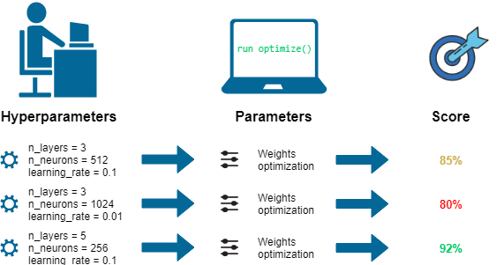
Part 1,
연구 배경 및 목적
연구 목적
트리 기반 앙상블 모델
하이퍼파라미터 최적화
랜덤 포레스트(Random Forest)
엑스트라 트리(Extra Trees)
그라디언트 부스팅 머신(GBM)
XGBoost,
LightGBM
CatBoost
AdaBoost
그리드 서치(Grid Search), 랜덤 서치(Random Search),
베이지안 최적화(Bayesian Optimization), 유전 알고리즘(Genetic Algorithm)
여러 개의 결정 트리를 결합하여
최종 예측을 산출하는 기법으로,
특히 불균형 데이터나 결측치가 포함된
데이터에서 높은 내성을 보임
모델이 데이터를 학습하는 방식과 일반화 성능에 직접적인 영향을 미침
특정 상황에서 모델 성능을
효과적으로 향상시킬 수 있음
Notes:
최근 연구에서는 트리 기반 앙상블 모델이 소프트웨어 결함 예측에서 매우 뛰어난 성능을 보이고 있어 주목받고 있습니다. 트리 기반 앙상블 모델은 여러 개의 결정 트리를 결합하여 최종 예측을 산출하는 기법으로, 특히 불균형 데이터나 결측치가 포함된 데이터에서 높은 내성을 보입니다. 대표적인 모델로는 랜덤 포레스트(Random Forest), 엑스트라 트리(Extra Trees), 그라디언트 부스팅 머신(GBM), XGBoost, LightGBM, CatBoost, AdaBoost 등이 있습니다.
이들 모델은 다양한 방식으로 트리를 결합해 성능을 극대화하며, 소프트웨어 결함 예측뿐 아니라 다양한 분야에서 높은 성능을 보여줍니다.
그러나 트리 기반 앙상블 모델의 뛰어난 성능을 온전히 발휘하기 위해서는 하이퍼파라미터 최적화가 필수적입니다. 하이퍼파라미터는 모델이 데이터를 학습하는 방식과 일반화 성능에 직접적인 영향을 미칩니다. 하지만, 하이퍼파라미터 조합의 가능성이 매우 많기 때문에 모든 조합을 시도하는 것은 현실적으로 불가능합니다.
효율적으로 최적의 성능을 달성하기 위해 다양한 최적화 기법이 제안되었습니다. 가장 대표적으로 그리드 서치(Grid Search), 랜덤 서치(Random Search), 베이지안 최적화(Bayesian Optimization), 유전 알고리즘(Genetic Algorithm) 등이 있습니다. 이들 기법은 각각의 특성과 장단점을 가지며, 특정 상황에서 모델 성능을 효과적으로 향상시킬 수 있습니다.
결론적으로, 소프트웨어 결함 예측의 중요성은 점점 커지고 있으며, 트리 기반 앙상블 모델과 하이퍼파라미터 최적화 기법은 이를 해결하기 위한 강력한 도구입니다. 오늘 발표를 통해 이러한 방법론들이 어떤 방식으로 적용되고, 최적의 결과를 도출하는지 더 깊이 알아보겠습니다.

Slide 5
Part 1,
연구 배경 및 목적
연구 질문
특정 최적화 기법이 특정 모델에서 더 높은 성능을 나타내는가?
본 연구에서는 랜덤 포레스트(Random Forest), 엑스트라 트리(Extra Trees),
그라디언트 부스팅 머신(GBM), XGBoost, LightGBM, CatBoost, AdaBoost 등의 트리 기반 앙상블 모델을 대상으로 각 최적화 기법이 성능에 미치는 영향을 비교한다.
이를 통해 특정 최적화 기법이 특정 모델에서 특히 높은 성능을 나타내는지
여부를 확인하여, 모델과 최적화 기법 간의 최적 조합을 탐색한다.

Slide 6
Part 1,
연구 배경 및 목적
연구 질문
2. 하이퍼파라미터 최적화 기법과 모델 간 상호작용이 존재하는가?
최적화 기법과 모델 간에 성능에 영향을 미치는 상호작용 효과가 존재하는지 분석한다.
특정 모델이 특정 최적화 기법과 결합될 때 성능이 유의미하게 향상되는 경우,
이를 통해 최적화 기법과 모델 간의 시너지 효과를 확인할 수 있다.
이러한 상호작용 분석을 통해 모델-최적화 기법 조합이 성능에 미치는 종합적인 효과를 파악하고, 소프트웨어 결함 예측에 가장 적합한 조합을 식별하고자 한다.

Slide 7
Part 2,
이론적 배경
소프트웨어 결함 예측 개요
2.1 소프트웨어 결함 예측 개요정의 및 중요성
소스 코드 메트릭과 결함 간의 관계

Slide 8
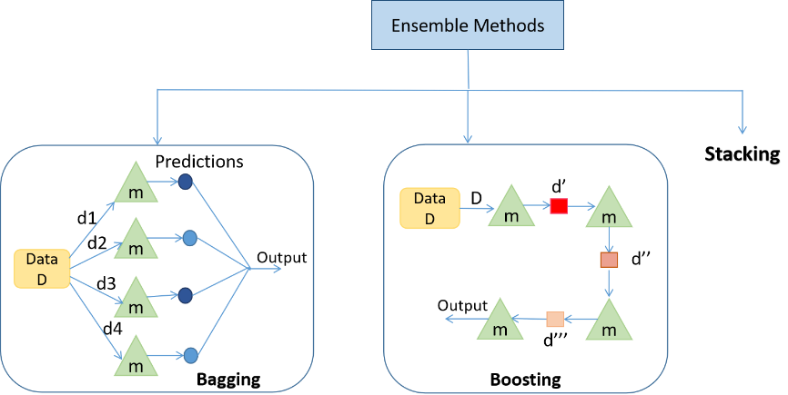
Part 2,
이론적 배경
트리 기반 앙상블 모델
배깅(Bagging):
무작위로 선택된 샘플을 사용하여
다수의 트리를 독립적으로 학습시킴 예측 시, 다수결 투표(분류)나 평균값(회귀)을 통해 최종 결과를 도출 모델의 분산을 줄이고 과적합을 방지하여 예측의 견고성을 높임
대표적인 예: 랜덤 포레스트(Random Forest)
부스팅(Boosting):
이전 단계에서 발생한 예측 오류를 보완하며,
순차적으로 트리를 학습시키는 방식 각 단계에서 오류에 가중치를 부여해
모델의 예측력을 점진적으로 개선
대표적인 모델 : 그라디언트 부스팅(Gradient Boosting), XGBoost
Notes:
트리 기반 앙상블 모델은 여러 개의 결정 트리를 결합하여 예측의 정확성과 견고성을 높이는 머신러닝 기법으로, 다양한 예측 및 분류 문제에서 널리 활용됩니다. 이 모델은 개별 결정 트리가 가지는 한계를 보완하며, 배깅(Bagging)과 부스팅(Boosting)이라는 두 가지 주요 방식을 통해 작동합니다.

Slide 9
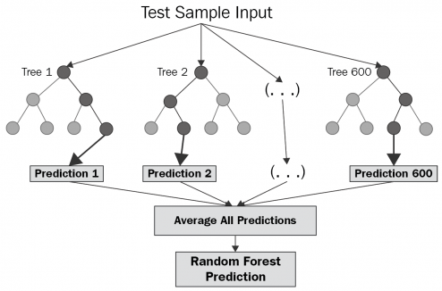
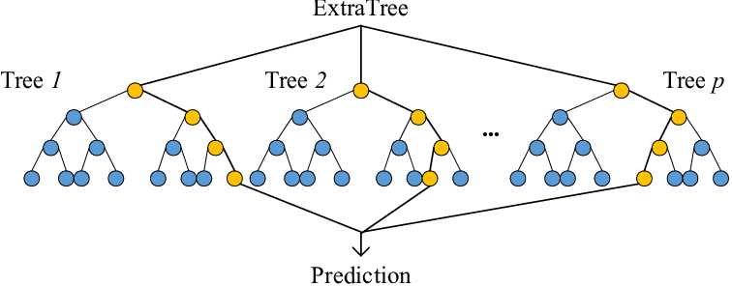
Part 2,
이론적 배경
트리 기반 앙상블 모델
랜덤 포레스트
부트스트랩 샘플링으로 무작위 샘플을 생성하여 트리 다양성을 증가.
특징 무작위 선택으로 트리 간 상관관계를 낮추고 과적합 방지.
개별 트리의 예측 결과를 다수결 투표(분류) 또는 평균값(회귀)으로 종합.
과적합 방지 및 일반화 성능 우수.
변수 중요도 평가로 해석 가능성 제공.
노이즈 및 결측치에 강인한 성능.
그러나, 모델 복잡도가 높아질수록 계산 비용 증가.
다수 트리로 구성된 구조로 인해 해석이 어려움
엑스트라트리
1.무작위 분할 기준을 사용하여 트리 간 다양성 극대화.
부트스트랩 샘플링을 선택적으로 사용.
트리 간 상관관계 감소로 일반화 성능 향상.
높은 연산 효율성으로 대규모 데이터셋에서도 빠른 학습 가능.
변수 중요도 평가로 해석 가능성 제공.
그러나, 무작위성이 증가하면서 모델 편향이 다소 높아질 수 있음.
데이터 특성에 따라 예측 성능의 변동 가능성.
Notes:
랜덤 포레스트는 배깅(Bagging) 기법을 기반으로 다수의 결정 트리를 결합하여 예측 성능과 안정성을 향상시키는 앙상블 모델입니다.
엑스트라 트리는 랜덤 포레스트와 유사하지만, 더 높은 무작위성을 도입하여 모델의 편향과 분산을 조정한 앙상블 모델입니다.
랜덤 포레스트는 안정성과 정확성을 중시하며, 다양한 문제에서 널리 사용됩니다.엑스트라 트리는 빠른 학습과 더 강력한 다양성을 제공하며, 대규모 데이터와 복잡한 데이터에 적합합니다.

Slide 10
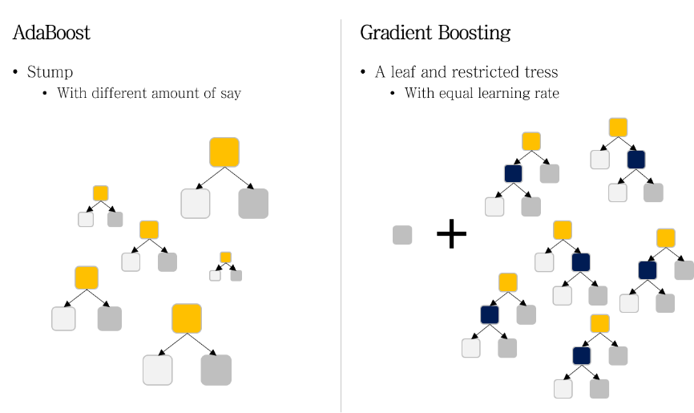
Part 2,
이론적 배경
트리 기반 앙상블 모델
AdaBoost (Adaptive Boosting)
AdaBoost는 약한 학습기(주로 결정 트리)를 결합하여 예측 성능을 점진적으로 향상
초기 단계에서 모든 데이터에 동일한 가중치를 부여하여 약한 학습기를 훈련.
잘못 예측된 데이터의 가중치를 증가시켜 다음 단계에서 더 집중적으로 학습.
최종적으로 모든 학습기의 예측을 가중 합산하여 결과 산출.
약한 학습기의 성능이 낮더라도 전체 모델의 성능을 향상시킬 수 있는 적응성.
과적합을 방지하면서도 높은 예측 성능 유지.
데이터에 노이즈가 많을 경우 민감하게 반응하여 과적합(overfitting) 위험.
반복 학습으로 인해 대규모 데이터셋에서는 높은 연산 비용 발생 가능.
그라디언트 부스팅 머신 (Gradient Boosting Machine, GBM)
GBM은 약한 학습기(보통 결정 트리)를 결합하여 예측 오류를 순차적으로 보완하는
부스팅 기법을 사용
잔차(예측 오류)를 줄이는 방향으로 각 단계를 학습.
경사 하강법을 활용하여 손실 함수를 최소화.
학습률(Learning Rate), 최대 깊이(Max Depth) 등의 하이퍼파라미터로 성능 제어.
높은 예측 정확도와 유연한 손실 함수 지원.
병렬 처리 어려움 및 느린 학습 속도.
하이퍼파라미터 튜닝이 성능에 민감.
AdaBoost와 그라디언트 부스팅의 차이
가중치 조정(AdaBoost)
잔차 보완(Gradient Boosting)
Notes:
랜덤 포레스트는 배깅(Bagging) 기법을 기반으로 다수의 결정 트리를 결합하여 예측 성능과 안정성을 향상시키는 앙상블 모델입니다.
엑스트라 트리는 랜덤 포레스트와 유사하지만, 더 높은 무작위성을 도입하여 모델의 편향과 분산을 조정한 앙상블 모델입니다.
랜덤 포레스트는 안정성과 정확성을 중시하며, 다양한 문제에서 널리 사용됩니다.엑스트라 트리는 빠른 학습과 더 강력한 다양성을 제공하며, 대규모 데이터와 복잡한 데이터에 적합합니다.

Slide 11
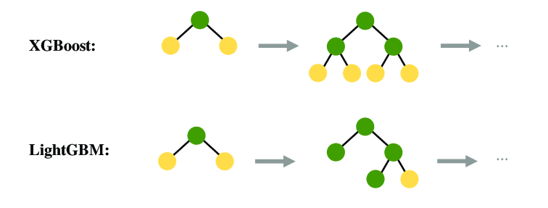
Part 2,
이론적 배경
트리 기반 앙상블 모델
XGBoost (eXtreme Gradient Boosting)
XGBoost는 GBM을 확장하여 성능과 연산 효율성을 크게 향상시킨 모델.
레벨 중심 트리 성장 방식(Level-wise Tree Growth)을 사용
각 트리의 레벨이 균등하게 확장되며, 모든 노드가 동일한 깊이로 성장
트리의 균형을 유지하기 때문에 예측 안정성이 높음
하지만 트리의 모든 노드에서 분할이 이루어지므로
불필요한 연산이 포함될 수 있어 학습 속도가 느릴 수 있음
LightGBM (Light Gradient Boosting Machine)
LightGBM은 대규모 데이터와 높은 차원의 특징을 효율적으로 처리합니다.
리프 중심 트리 성장 방식(Leaf-wise Tree Growth)을 사용
가장 큰 손실을 줄일 수 있는 리프(leaf)를 우선적으로 확장
빠른 학습 속도와 메모리 효율성.
불균형 데이터와 고차원 데이터 처리에서 우수한 성능
그러나 리프 중심 성장 방식으로 인해 과적합(overfitting)의 위험
XGBoost는 트리의 레벨 균형을 유지하며,
전반적인 안정성을 중시
LightGBM은 연산 효율성과 학습 속도를
강조하며, 손실 감소에 초점을 맞춤

Slide 12
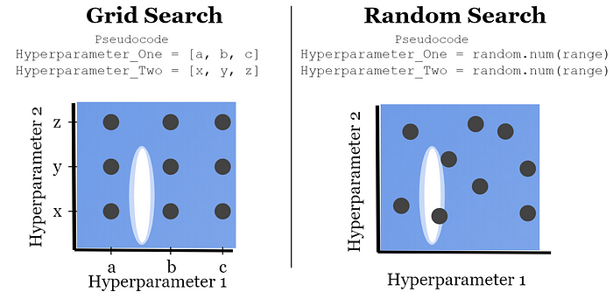
Part 2,
이론적 배경
하이퍼파라미터 최적화 기법
그리드 서치:
미리 정의된 하이퍼파라미터 공간에서 모든 가능한 조합을 체계적으로 탐색
모든 하이퍼파라미터 조합을 실험적으로 적용.
각 조합의 성능을 평가하여 최적의 값을 선택.
.
랜덤 서치:
하이퍼파라미터 공간에서 무작위로 조합을 선택
탐색 공간에서 무작위로 하이퍼파라미터 값을 선택.
선택된 조합의 성능을 평가하여 최적의 값을 찾음.
Notes:
그리드 서치는 완전한 탐색을 보장하지만, 계산 비용이 높아 제한된 탐색 공간에서 유리합니다.
랜덤 서치는 효율적이고 빠르지만, 최적의 조합을 놓칠 가능성이 있어 보완적으로 사용됩니다.
두 기법은 문제의 복잡도와 자원 제약에 따라 적절히 선택하거나 조합하여 활용할 수 있습니다.

Slide 13
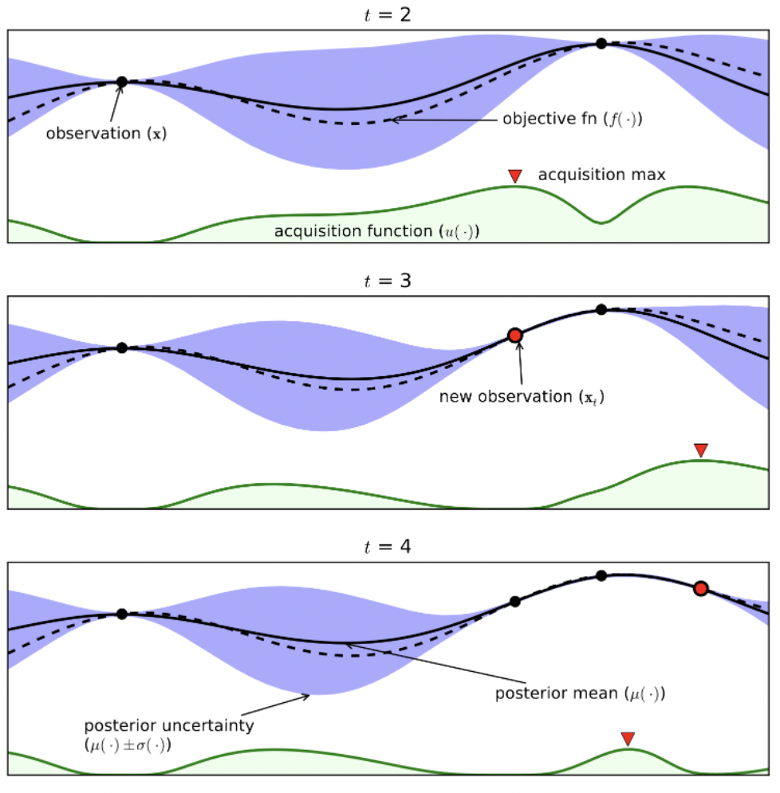
Part 2,
이론적 배경
하이퍼파라미터 최적화 기법
베이지안 최적화는 하이퍼파라미터 최적화를 효율적으로 수행하기 위한 기법으로, 평가 횟수를 최소화하며 최적의 하이퍼파라미터를 찾음
작동 방식
초기 단계: 몇 가지 하이퍼파라미터 조합을 무작위로 선택하고 평가하여 초기 확률 모델을 구성.
획득 함수(Acquisition Function): 가장 유망한 다음 평가 지점을 탐색.
반복적 업데이트: 새로운 평가 결과를 기존 모델에 반영하여 확률 모델을 업데이트.
장점
효율성: 기존 그리드 서치나 랜덤 서치보다 적은 평가로 최적의 조합 탐색 가능.
연산 비용 절감: 평가 비용이 높은 목표 함수에서도 효과적.
균형 탐색: 중요한 영역을 집중 탐구하면서도 미지의 영역을 적절히 탐색.
응용 가능성: 대규모 데이터셋과 복잡한 모델에 적합.
단점
제약된 탐색 공간: 상대적으로 작은 하이퍼파라미터 공간에서 효과적.
초기 평가 의존성: 초기 데이터 부족 시 모델의 부정확성 발생 가능.
연산 비용: 고차원 공간에서 가우시안 프로세스 기반 최적화의 연산 비용 증가.

Slide 14
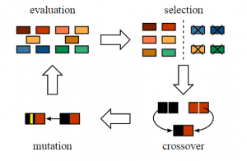
Part 2,
이론적 배경
하이퍼파라미터 최적화 기법
유전 알고리즘 (Genetic Algorithm, GA)
유전 알고리즘은 생물학적 진화 원리를 기반으로 한 최적화 알고리즘으로, 복잡한 최적화 문제에서 전역 최적해를 탐색하는 데 효과적
초기화: 무작위로 생성된 개체군(population)에서 탐색 시작.
적합도 평가: 적합도 함수(fitness function)를 통해 각 개체의 성능을 평가.
선택(selection): 적합도가 높은 개체를 선택해 교배 과정에 참여.
교차(crossover): 부모 개체의 유전자를 결합하여 새로운 자손 생성.
돌연변이(mutation): 일부 유전자를 무작위로 변경하여 새로운 해 탐색.
반복: 위 과정을 반복하며 점진적으로 최적의 해에 접근.
전역 탐색 능력: 탐색 공간이 크거나 비선형성이 강한 문제에서도 전역 최적해를 탐색.
유연성: 초기 해의 품질에 크게 의존하지 않으며, 병렬 처리 가능.
적용 범위: 다양한 해를 생성하고 지역 최적해에 빠질 가능성 낮음.
계산 비용 증가: 적합도 함수의 평가가 복잡하거나 자원이 많이 소모될 수 있음.
수렴 속도 느림: 탐색 시간이 길어질 수 있음.
목표와 무관한 해 생성 가능성: 탐색 공간이 지나치게 넓을 경우 비효율적 탐색 발생.
Notes:
여기까지가 하이퍼파라미터 최적화 기법에 대한 설명이었습니다.

Slide 15
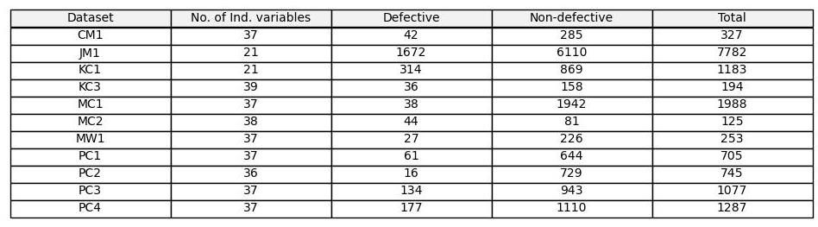
Part 3,
연구 방법
데이터셋 설명
NASA Dataset
다양한 소프트웨어 메트릭 제공 라인 수(LOC), 사이클로매틱 복잡도(Cyclomatic Complexity), 클래스 수 이러한 메트릭은 소프트웨어 모듈의 결함 발생 가능성을 예측하는 데 중요한 정보를 제공.
결함 여부 레이블 제공 각 소프트웨어 모듈이 결함이 있는지 없는지를 나타내는 이진 레이블이 포함 이 레이블은 결함 예측 모델 학습과 성능 평가에 있어 필수적인 요소임
데이터셋 예시
CM1 데이터셋: 327개의 인스턴스 중 42개는 결함 존재, 285개는 결함 없음.
JM1 데이터셋: 7782개의 인스턴스 중 1672개는 결함 존재, 6110개는 결함 없음.
NASA 데이터셋은 소프트웨어 결함 예측 연구에 적합
-> 다만, 데이터의 불균형성과 노이즈 문제를
해결하기 위한 전처리 과정이 필수적
Notes:
이번 슬라이드에서는 사용한 nasa 데이터셋에 대한 설명을 하겠습니다.
본 연구에서는 소프트웨어 결함 예측을 위해 NASA MDP 데이터셋을 활용하였습니다. 이 데이터셋은 다양한 소프트웨어 프로젝트에서 수집된 결함 정보와 소스 코드 메트릭을 포함하고 있으며, 결함 예측 및 탐지 연구에서 널리 사용됩니다.

Slide 16
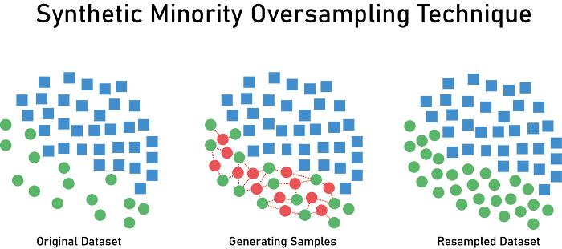
Part 3,
연구 방법
데이터셋 설명
SMOTE
데이터 전처리 과정
데이터 분리
데이터셋을 특성(feature)과 레이블(label)로 분리한 후, 이를 학습 데이터와 테스트 데이터로 나눔.
학습 데이터는 모델의 학습에 사용되며, 테스트 데이터는 모델의 성능 평가를 위해 별도로 보관.
SMOTE 적용
학습 데이터에 대해 SMOTE를 적용하여 소수 클래스인 결함 모듈 데이터를 증강SMOTE는 소수 클래스 데이터를 증강함으로써 데이터 불균형을 완화하는 방법.
구현에는 imblearn 라이브러리의 SMOTE 클래스를 사용하였으며, 주요 설정 기준 k_neighbors = 5: 새로운 샘플을 생성할 때 가장 가까운 5개의 데이터를 참고. random seed = 42: 실험 재현성을 보장.
SMOTE 적용 결과
소수 클래스(결함 모듈)의 데이터 수 증가
데이터셋의 불균형이 완화
Notes:
안녕하세요. 이제 NASA 소프트웨어 결함 예측 데이터셋에서 수행한 데이터 전처리 과정에 대해 설명드리겠습니다.
먼저, NASA 데이터셋은 결함이 있는 모듈과 결함이 없는 모듈 간의 데이터 불균형이 존재합니다. 이러한 불균형은 학습된 모델이 소수 클래스인 결함 모듈을 제대로 예측하지 못하는 문제를 유발할 수 있습니다. 따라서, 본 연구에서는 데이터 불균형 문제를 완화하기 위해 SMOTE(Synthetic Minority Over-sampling Technique) 기법을 적용하였습니다.

Slide 17
Part 3,
연구 방법
데이터셋 설명
3.2 실험 설계모델 훈련 및 검증 방법
교차검증(Cross-Validation) 적용 방식

Slide 18
Part 3,
연구 방법
데이터셋 설명
3.3 성능 평가 지표Accuracy, Precision, Recall, F1 Score, AUC 정의 및 활용 목적
예시 그래프를 통해 지표 설명

Slide 19
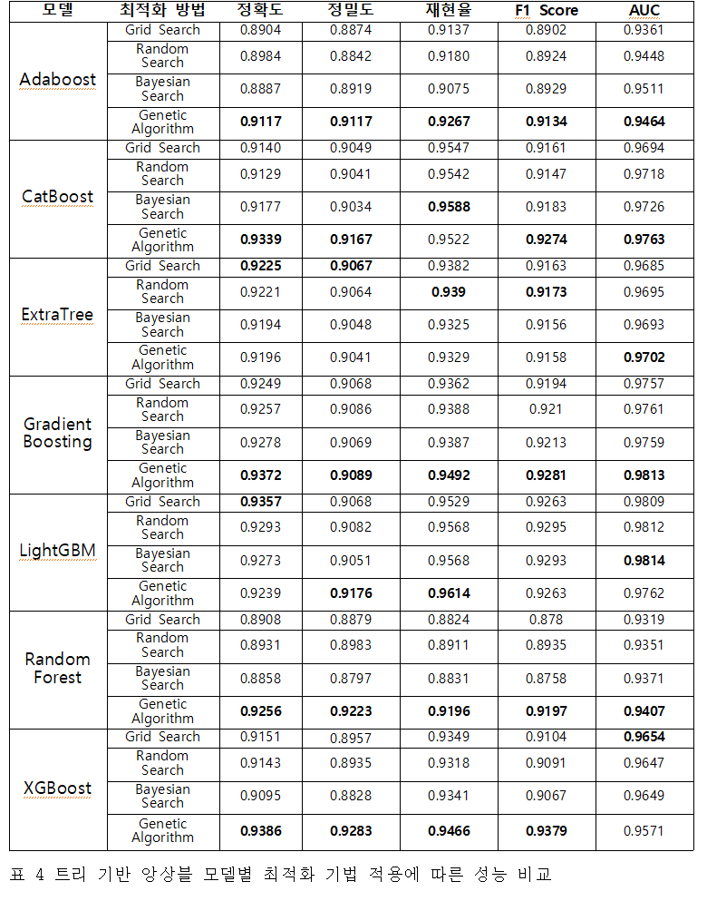
Part 4,
실험 결과 및 분석
모델별 성능 비교
유전 알고리즘:
대부분의 모델에서 가장 높은 성능 향상을 보였습니다.
이는 유전 알고리즘이 복잡한 하이퍼파라미터 공간에서 전역 최적해를 효과적으로 탐색할 수 있음을 보여줍니다.
그리드 서치 및 랜덤 서치:
일부 모델에서는 안정적인 성능을 제공하며, 특정 하이퍼파라미터 조합에 대해 일관된 최적화를 보여주었습니다.
특히, 탐색 공간이 작은 경우 그리드 서치가 효율적이었지만, 탐색 공간이 커질수록 효율성의 한계가 드러났습니다.
랜덤 서치와 유전 알고리즘의 장점:
탐색 공간이 넓고 복잡할수록 무작위성 기반 탐색 기법이 유리한 경향을 보였습니다.
이는 다차원 탐색에서 전역 최적화로 수렴할 가능성이 높기 때문입니다.
Notes:
지금부터 본 연구에서 수행한 트리 기반 앙상블 모델의 하이퍼파라미터 최적화 결과에 대해 설명드리겠습니다.
본 연구에서는 4가지 주요 하이퍼파라미터 최적화 기법을 적용하여, 각 모델별 최적화 성능을 비교 분석하였습니다. 사용된 최적화 기법은 다음과 같습니다:
그리드 서치(Grid Search)
랜덤 서치(Random Search)
베이지안 최적화(Bayesian Optimization)
유전 알고리즘(Genetic Algorithm)
분석은 NASA의 11개 소프트웨어 결함 데이터셋을 대상으로 수행되었으며, CM1, JM1, KC1, KC3, MC1, MC2, MW1, PC1, PC2, PC3, PC4의 결과를 기반으로 하였습니다. 이를 통해, 각 모델과 최적화 기법이 다양한 데이터셋에서 일관된 성능을 보이는지 평가할 수 있었습니다.
모델의 복잡도와 하이퍼파라미터 공간 크기에 따라 최적화 기법의 성능이 다르게 나타났습니다
.예를 들어, 하이퍼파라미터 공간이 넓고 복잡한 경우 랜덤 서치와 유전 알고리즘이 보다 유리한 성능을 보였습니다.
반면, 그리드 서치는 탐색 비용이 높아지는 단점이 있었지만, 탐색 공간이 작은 경우에는 효과적으로 작동하였습니다.

Slide 20
Part 4,
실험 결과 및 분석
모델별 성능 비교
Adaboost -> Genetic Algorithm
최고 성능: F1 Score 0.9134, AUC 0.9464, 정밀도와 재현율 균형 우수.
CatBoost-> Genetic Algorithm
최고 성능: F1 Score 0.9274, AUC 0.9763, 정밀도와 재현율 크게 향상.
ExtraTrees -> Grid Search와 Random Search
유사한 성능: F1 Score 약 0.916 두 기법 모두 기본적인 최적화 제공.
Gradient Boosting -> Genetic Algorithm
최고 성능: F1 Score 0.9281, AUC 0.981 성능 향상 폭 가장 큼.
LightGBM -> Grid Search와 Random Search 우수
F1 Score 약 0.926 Genetic Algorithm은 상대적으로 낮은 성능.
Random Forest
Genetic Algorithm 최고 성능: F1 Score 0.9197.
복잡한 탐색 공간에서 효과적.
XGBoost
Genetic Algorithm 최고 성능: F1 Score 0.9379, AUC 0.9571.
정밀도와 재현율 모두 탁월.
Notes:
Genetic Algorithm은 대부분의 모델에서 최고 성능을 기록하며, 복잡한 탐색 공간에서 효과적. 일부 모델(예: LightGBM)에서는 Grid Search와 Random Search가 더 적합.

Slide 21
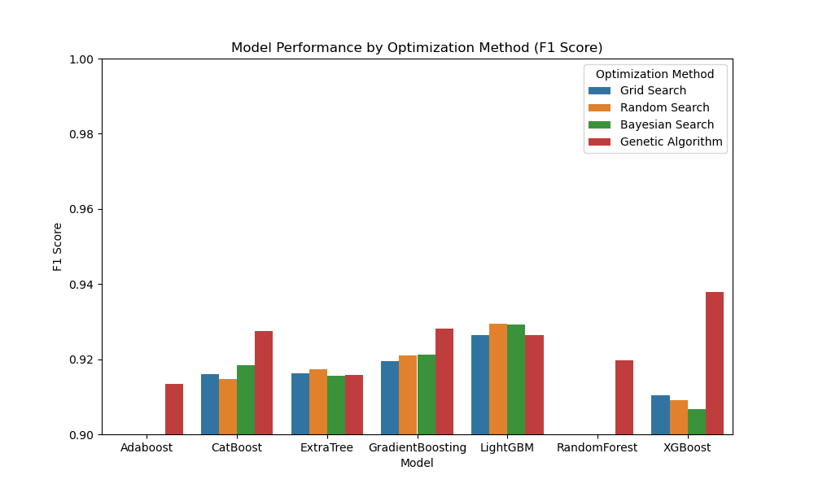
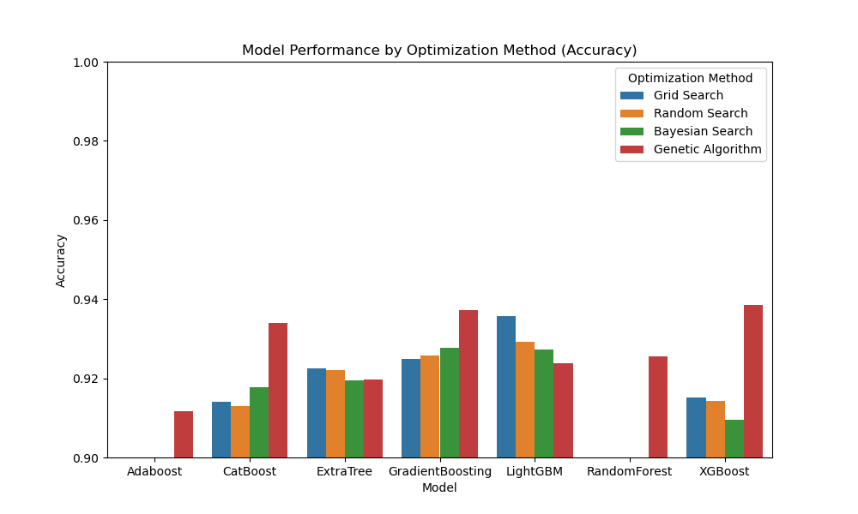
Part 4,
실험 결과 및 분석
모델별 성능 비교
Notes:
성능 지표별 분석
Accuracy: 전반적인 분류 정확도를 평가하지만, 클래스 불균형 상황에서는 성능을 과대평가할 가능성이 있음.
F1 Score: 정밀도와 재현율을 모두 고려해 클래스 불균형 문제에 민감하게 반응.
전반적인 결과
Genetic Algorithm: 대부분의 모델에서 Accuracy와 F1 Score 두 지표 모두에서 최고 성능을 기록.
특히 Gradient Boosting, CatBoost, XGBoost와 같은 복잡한 모델에서 두드러진 성능 향상.
Grid Search와 Random Search: Adaboost, ExtraTree, RandomForest와 같은 단순한 모델에서 안정적인 성능.
Bayesian Search: 탐색 효율성과 성능의 균형을 제공하며, Grid Search와 Random Search보다 우수한 성능을 보였으나, 복잡한 모델에서는 Genetic Algorithm만큼 성능이 높지 않음.
3. 모델별 분석
Adaboost: Genetic Algorithm이 Accuracy와 F1 Score 모두에서 최고 성능.
RandomForest, ExtraTree:
Grid Search와 Random Search가 비슷한 Accuracy 성능.
F1 Score에서 약간의 차이를 보이며, 클래스 불균형 대응에서 F1 Score의 적합성 확인.
Gradient Boosting, CatBoost, XGBoost:
Genetic Algorithm이 두 지표에서 모두 최고 성능.
Bayesian Search도 우수했으나, 탐색 공간이 매우 복잡한 경우 Genetic Algorithm에 비해 한계가 있음.
LightGBM:
Random Search와 Genetic Algorithm이 높은 성능 기록.
Grid Search는 LightGBM의 빠른 학습 특성과 부합하지 않아 낮은 성능.
4. 결론
Genetic Algorithm은 특히 복잡한 모델에서 최적의 성능을 제공하며, 전역 최적화를 통해 효과적으로 하이퍼파라미터 탐색을 수행.
Grid Search와 Random Search는 단순한 모델에서 효과적이며, 효율적인 최적화를 달성 가능.
최적화 기법과 모델 특성 간의 상호작용이 성능에 큰 영향을 미치며, 모델 특성에 적합한 최적화 전략을 선택하는 것이 중요함을 확인.

Slide 22
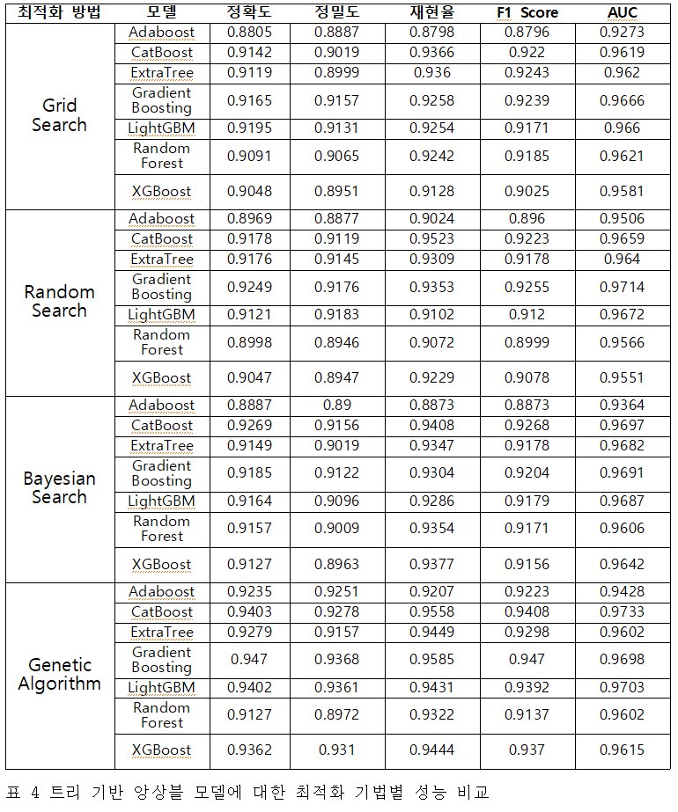
Part 4,
실험 결과 및 분석
최적화 기법별 성능 비교

Slide 23
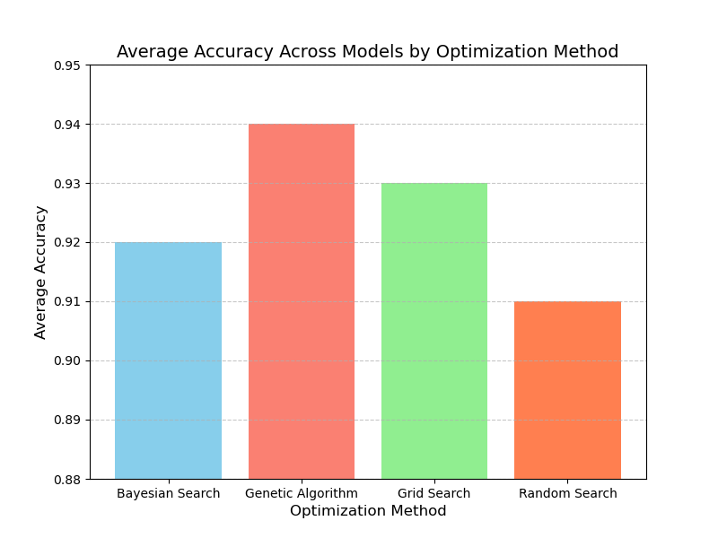
Part 4,
실험 결과 및 분석
최적화 기법별 성능 비교

Slide 24
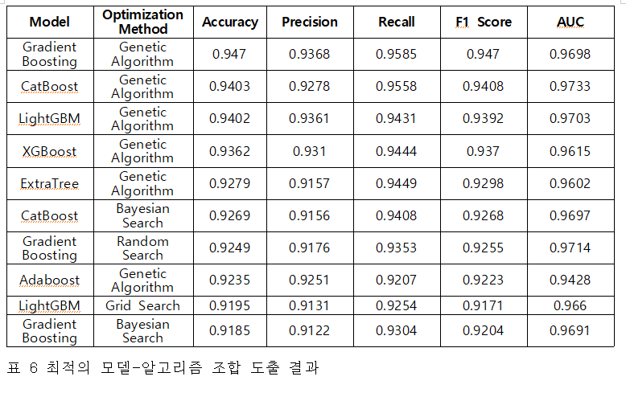
Part 4,
실험 결과 및 분석
모델과 최적화 기법 간 상호작용

Slide 25
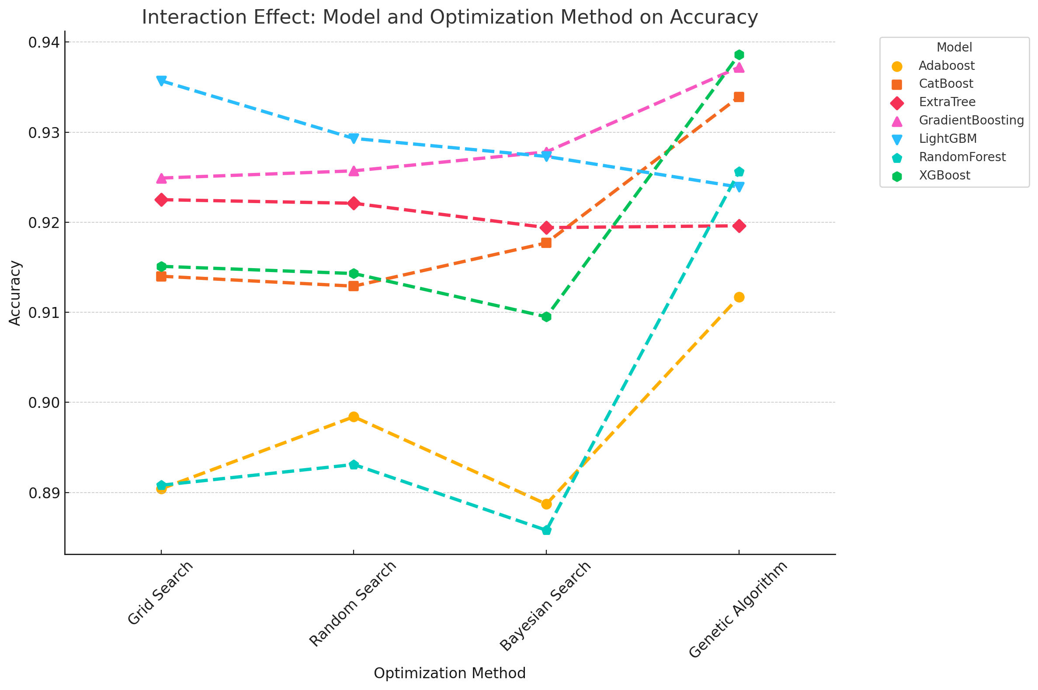
Part 4,
실험 결과 및 분석
모델과 최적화 기법 간 상호작용

Slide 26
Part 4,
실험 결과 및 분석
주요 관찰 결과
4.4 주요 관찰 결과성능이 우수한 모델-최적화 기법 조합 도출
예: Genetic Algorithm + XGBoost 조합이 가장 우수

Slide 27
Part 5,
결론
연구 결과 요약
5.1 연구 결과 요약트리 기반 앙상블 모델과 하이퍼파라미터 최적화 기법 간 주요 발견
특정 모델과 최적화 기법의 조합이 성능을 극대화함

Slide 28
Part 5,
결론
연구의 기여
5.2 연구의 기여소프트웨어 결함 예측 성능 향상을 위한 실질적 가이드 제공
데이터 특성에 따른 최적화 기법 제안

Slide 29
Part 5,
결론
연구의 한계
5.3 연구 한계
데이터셋의 일반화 가능성
특정 모델에 국한된 결과의 한계
5.4 향후 연구 방향
더 다양한 데이터셋 및 모델 적용
딥러닝 기반 최적화와의 비교 연구

Slide 30
Q & A

